Slide 1
MODUL 5 PENGEMBANGAN NILAI TAMBAH DAN JEJARING USAHA
PAPARAN

Slide 2
MODUL PANDUAN KKN

Slide 3
TUJUAN PEMBELAJARAN
Mampu menjelaskan kebutuhan akan nilai tambah dan partisipasi pelaku tidak langsung dalam pemasaran.
Memahami hakikat jaringan kemitraan, tujuan membangun jaringan kemitraan. Prinsip dalam membangun jaringan kemitraan memiliki kesadaran akan pentingnya membangun jaringan kemitraan.
Mampu mengidentifikasi/ memetakan posisi jaringan kemitraan.
Menerapkan Strategi dalam membangun jaringan kemitraan.

Slide 4
KONSEP PENGEMBANGAN NILAI TAMBAH
Penciptaan nilai dari pengolahan produk melalui pengembangan nilai input fungsional berupa perlakuan dan jasa yang menyebabkan bertambahnya kegunaan dan nilai komoditas selama mengikuti arus pengolahan bahan baku suatu komoditas sampai konsumsi akhir

Slide 5
Nilai Tambah dapat Diciptakan dengan Cara-cara berikut ( Zimmerer, 2019)
Penemuan Teknologi
Perbaikan Produk
Baru
(barang dan jasa) yang
sudah ada
Pengembangan
Penemuan cara – cara
yang berbeda dengan
Teknologi Baru
memaksimalkan
sumber daya yang ada

Slide 6
Unsur- unsur Pemberian Nilai Tambah pada Produk
Proses Produksi
Pengemasan
Pemasaran
Legalitas dan Sertifikasi Usaha

Slide 7
Identifikasi Nilai – Nilai Produk

Slide 8
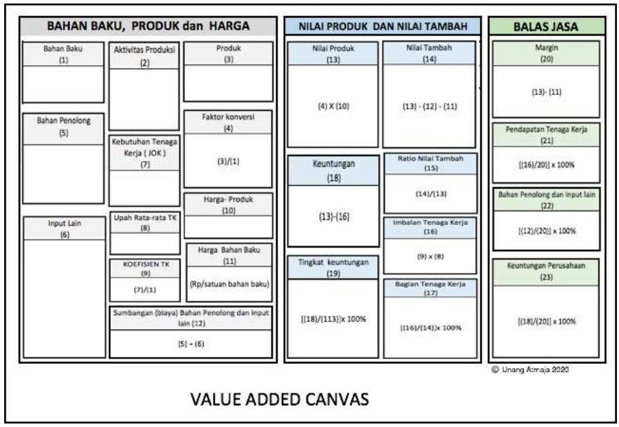
Kanvas Value Added

Slide 9
Customer Journey canvas

Slide 10
Perumusan Nilai Tambah

Slide 11
Pengembangan Jejaring Usaha dan Kemitraan

Slide 12
Manfaat Kemitraan
Pertukaran Sumber Daya antar mitra memungkinkan adanya efesiensi biaya.
Memperkuat mekanisme pasar dan persaingan usaha yang efisien dan produktif
Sinergi antar mitra menghadirkan keuntungan kepada semua pihak.

Slide 13
Peta Kemitraan

Slide 14
TERIMA KASIH

